Slide 1

轻量级 AI DPD 算法结题答辩
第三届华为无线“声光电磁”硬件创新竞赛 09 赛题
基于 EA-TCN 的可解释、低复杂度、频域约束 DPD 方案
重庆邮电大学 通信与信息工程学院 · 2026年7月
核心结论
主模型 H15/L6/Input-9/FIR43 在 2284 个等效实乘法器下达到 NMSE -40.15 dB 与 worst ACLR -48.77 dBc。
Lightweight AI DPD Final Defense
1 / 16

Slide 2
答辩结构
Agenda
01
赛题理解与指标约束
02
EA-TCN 算法方案
03
数学模型与公式
04
统一评估与复杂度
05
主模型、轻量模型和 786 MAC 专项结果
06
工程价值与后续工作
Lightweight AI DPD Final Defense
2 / 16

Slide 3
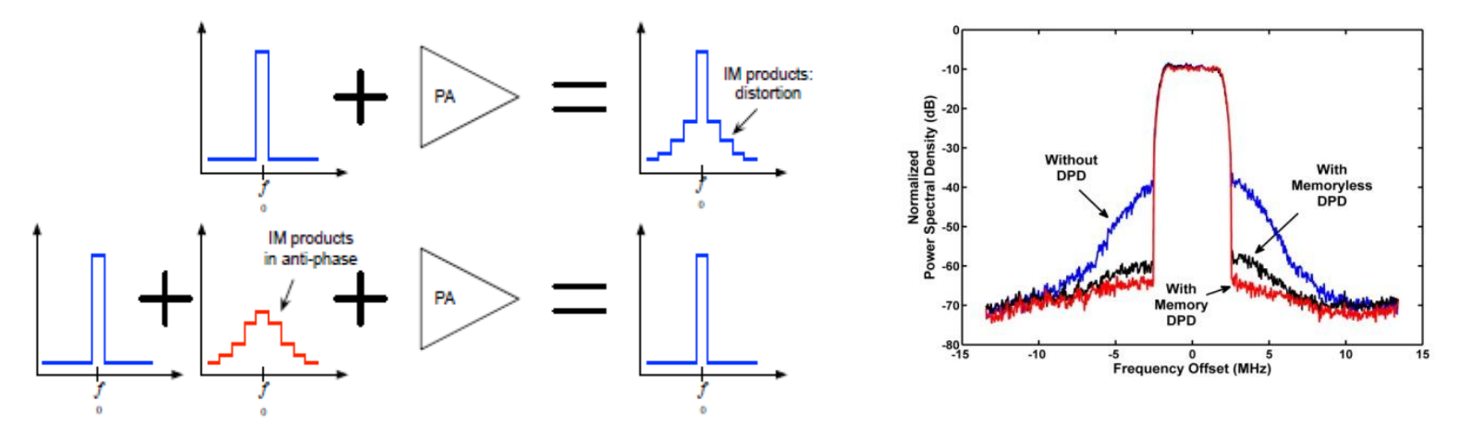
功放非线性把 DPD 变成宽带发射链路的必要补偿
Problem
▶
PA 同时存在 AM-AM、AM-PM 非线性、短时记忆、热记忆和残余群时延。
▶
线性化不足会恶化主带 EVM/NMSE，并在邻道形成谱再生。
▶
DPD 在数字基带侧学习 PA 逆系统，使功放等效输出接近目标线性响应。
▶
轻量化目标要求算法同时满足频谱指标和硬件乘法器预算。
答辩主线
用 EA-TCN 提供可解释的非线性记忆建模，用 FIR 与频域 LS refit 守住邻道泄漏。
Lightweight AI DPD Final Defense
3 / 16

Slide 4
赛题任务需要同时按时域和频域判定
Task
DPD 直接拟合目标
指标
门限
\widehat{y}[n] = f_{\theta}(x)[n],\quad x[n]=I[n]+jQ[n]
NMSE
<= -40 dB
worst ACLR
<= -45 dBc
▶
输入：复数 IQ 序列 x[n]；输出：pred_y；目标：target_y。
复杂度
等效实数乘法器数
▶
切分：前 80% 训练，后 20% 验证，按时序切分。
▶
采样率：491.52 MHz；主带：[-100,100] MHz。
口径说明
▶
邻道：[-245,-180] MHz 与 [180,245] MHz。
本报告所有最终 checkpoint 使用统一评估脚本输出 NMSE、ACLR、PSD 图和乘法器数，避免不同阶段脚本的局部口径差异。
Lightweight AI DPD Final Defense
4 / 16

Slide 5
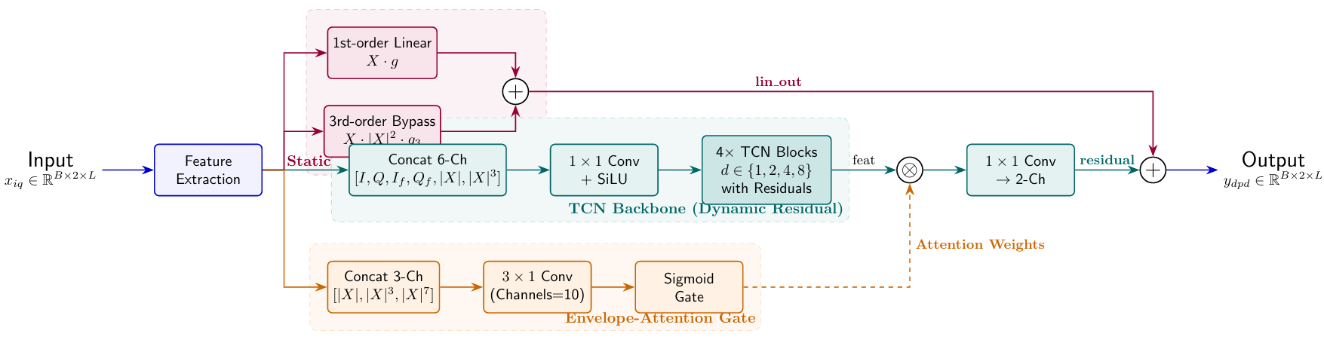
EA-TCN 方案由四个可解释模块串联
Design
Input-9 特征
→
扩张 TCN 主干
→
谱注意力门控
→
复数 FIR refit
I/Q、前后采样、幅度与高阶幅度特征
H15/L6, dilations=[1,2,4,8,16,32]
幅度包络驱动通道响应调节
43 taps，频域带权 LS 校正
▶
物理先验降低低阶非线性拟合难度。
▶
扩张卷积用较少层数覆盖长记忆。
▶
FIR refit 对残余群时延和频谱翅膀做低风险校正。
Lightweight AI DPD Final Defense
5 / 16

Slide 6
Input-9 把低阶 PA 物理先验前置到特征侧
Input Features
复数奇次非线性基函数
▶
I/Q 与前后采样描述短时记忆。
\phi_p(x[n]) = x[n]\cdot |x[n]|^{p-1},\quad p\in\{1,3,5\}
▶
幅度幂次特征暴露 AM-AM / AM-PM 失真。
▶
线性初始化吸收主要缩放和相位旋转。
Input-9 特征向量
\mathbf{u}[n]=[I,Q,I_{\pm1},Q_{\pm1},|x|,|x|^3,|x|^5]
▶
TCN 主干不必从零学习所有低阶结构。
Lightweight AI DPD Final Defense
6 / 16

Slide 7
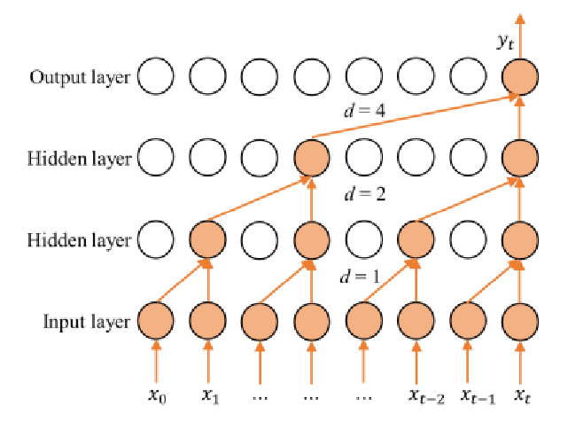
扩张 TCN 与谱注意力共同处理长记忆和幅度依赖
TCN + Attention
H15/L6 主干感受野
R \approx 1+(K-1)\sum_l d_l = 1+4(1+2+4+8+16+32)=253
谱注意力门控
\mathbf{g}[n]=\sigma\left(W_2\psi(W_1\mathbf{a}[n])\right),\quad \widetilde{\mathbf{z}}[n]=\mathbf{g}[n]\odot\mathbf{z}[n]
▶
扩张因子覆盖到 32 个采样级别。
▶
门控由 |x|、|x|^3、|x|^5 等幅度包络特征驱动。
▶
保持并行卷积推理路径，避免循环状态。
Lightweight AI DPD Final Defense
7 / 16

Slide 8
输出 FIR 与频域带权 LS 直接约束邻道泄漏
FIR Refit
复数 FIR 输出
▶
FIR 不是增加无约束黑盒容量，而是标准 DSP 线性校正。
\widehat{y}[n]=\sum_{m=0}^{M-1}c_m z[n-m]
▶
固定 TCN 主干后，FIR 系数可稳定求解。
▶
主带、邻道和其他频点可设置不同频域权重。
频域带权最小二乘 refit
\min_{\mathbf{c}}\ \left\|\mathbf{W}\left(\mathbf{FZc}-\mathbf{FY}\right)\right\|_2^2+\lambda\|\mathbf{c}\|_2^2
▶
对 ACLR 的改善比只优化时域 MSE 更直接。
Lightweight AI DPD Final Defense
8 / 16

Slide 9
指标公式把主带拟合和邻道泄漏分开衡量
Metrics
验证集 NMSE
邻道泄漏比
\mathrm{NMSE}=\frac{\sum_n|\widehat{y}[n]-y[n]|^2}{\sum_n|y[n]|^2}
\mathrm{ACLR}_{dBc}=\operatorname{mean}(\mathrm{PSD}_{adj})-\operatorname{mean}(\mathrm{PSD}_{main})
dB 表达
上下邻道 worst 口径
\mathrm{NMSE}_{dB}=10\log_{10}(\mathrm{NMSE})
\mathrm{ACLR}_{worst}=\max(\mathrm{ACLR}_{lower},\mathrm{ACLR}_{upper})
判定逻辑：NMSE 反映主带复数时域拟合，ACLR 反映邻道频谱泄漏；两者必须同时满足才算达标。
Lightweight AI DPD Final Defense
9 / 16

Slide 10
复杂度统计把结构压缩转化为乘法器预算
Complexity
等效实数乘法器数
模型
MAC
NMSE/dB
worst ACLR
结论
4P+C_{in}H+B(HK+H^2)+2H+3HC_a+4M
主模型
2284
-40.15
-48.77
达标
最小达标
2268
-40.03
-45.04
达标
统计项：显式复数多项式、输入投影、TCN K-tap 卷积、逐点混合、输出投影、谱注意力和 M-tap 复数 FIR。
998 模型
998
-37.37
-45.30
ACLR 达标
796 模型
796
-35.20
-47.03
ACLR 达标
786 专项
786
-35.46
-46.76
ACLR 达标
Lightweight AI DPD Final Defense
10 / 16

Slide 11
统一评估流程保证不同模型可横向比较
Evaluation
checkpoint
→
→
验证集推理
pred_y
时域误差
NMSE / linear NMSE
频域估计
PSD / lower / upper ACLR
↘
↙
统一输出
CSV / 图表 / MAC
▶
统一脚本输出线性 NMSE、dB NMSE、上下邻道 ACLR 和 worst ACLR。
▶
PSD 图用于复核主带谱形和邻道泄漏。
▶
表格数值均以统一评估输出为准。
Lightweight AI DPD Final Defense
11 / 16

Slide 12
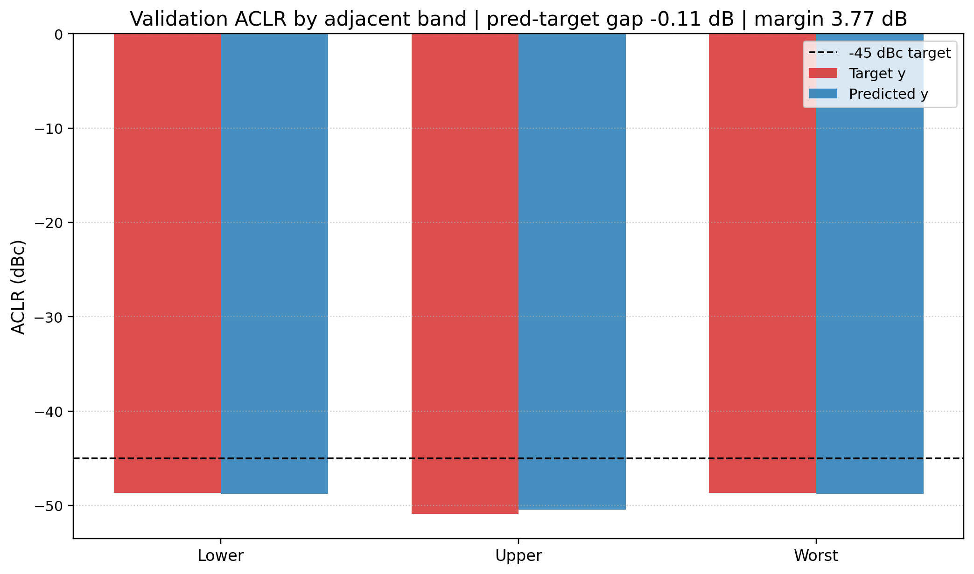
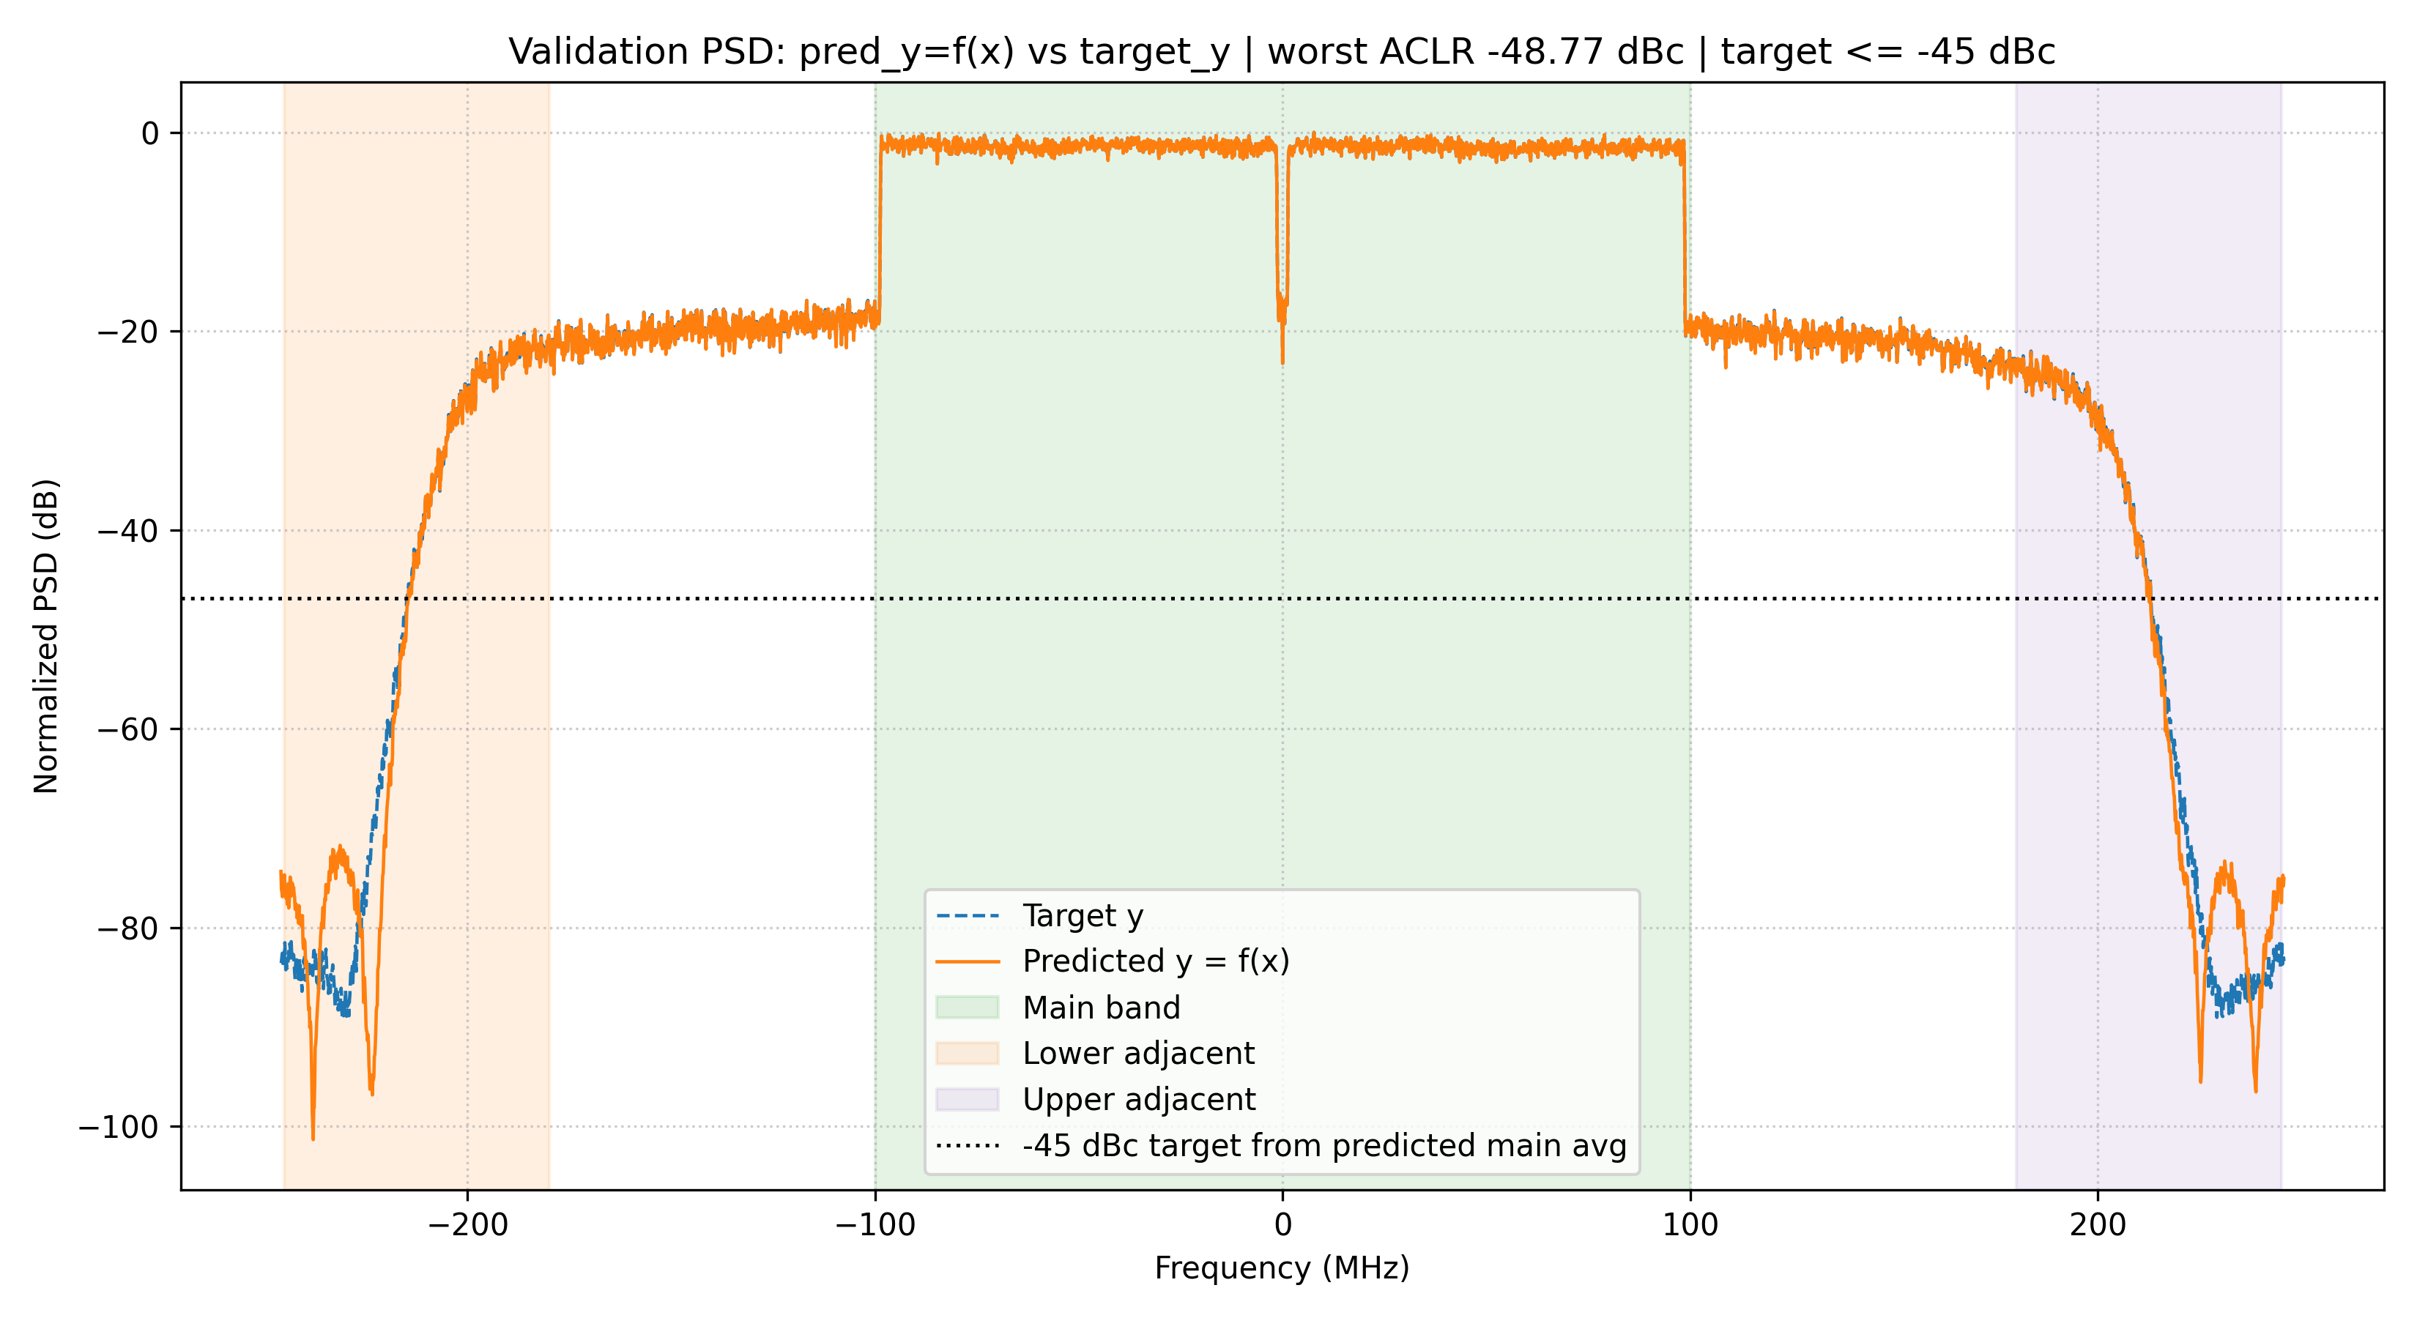
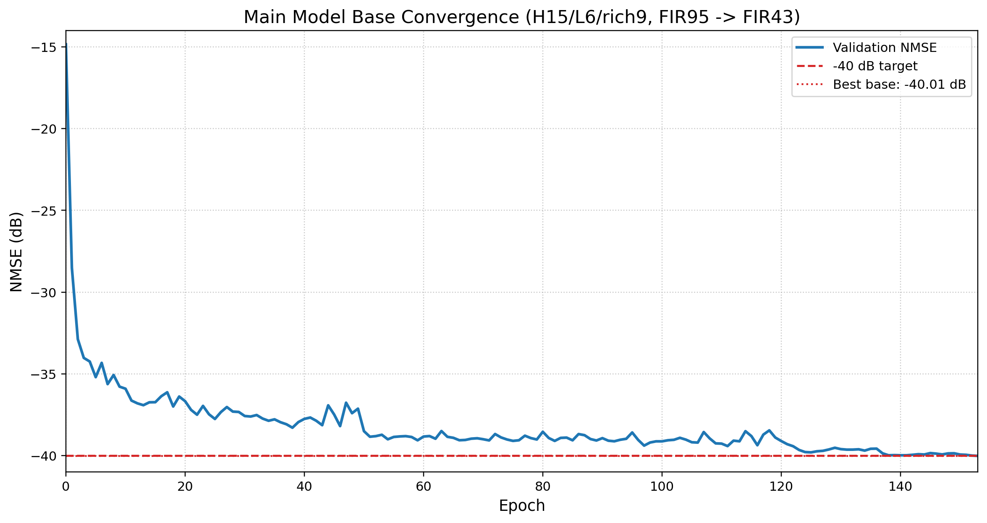
主模型达成双指标并保留 ACLR 余量
Main Result
NMSE -40.15 dB
满足 -40 dB 目标 · 达标
worst ACLR -48.77 dBc
相对门限约 3.77 dB 余量 · 达标
结构
H15/L6/Input-9/FIR43
2284 real multipliers
频域校正显著压低邻道谱翅膀，训练后期逐步逼近 -40 dB NMSE 目标。
Lightweight AI DPD Final Defense
12 / 16

Slide 13
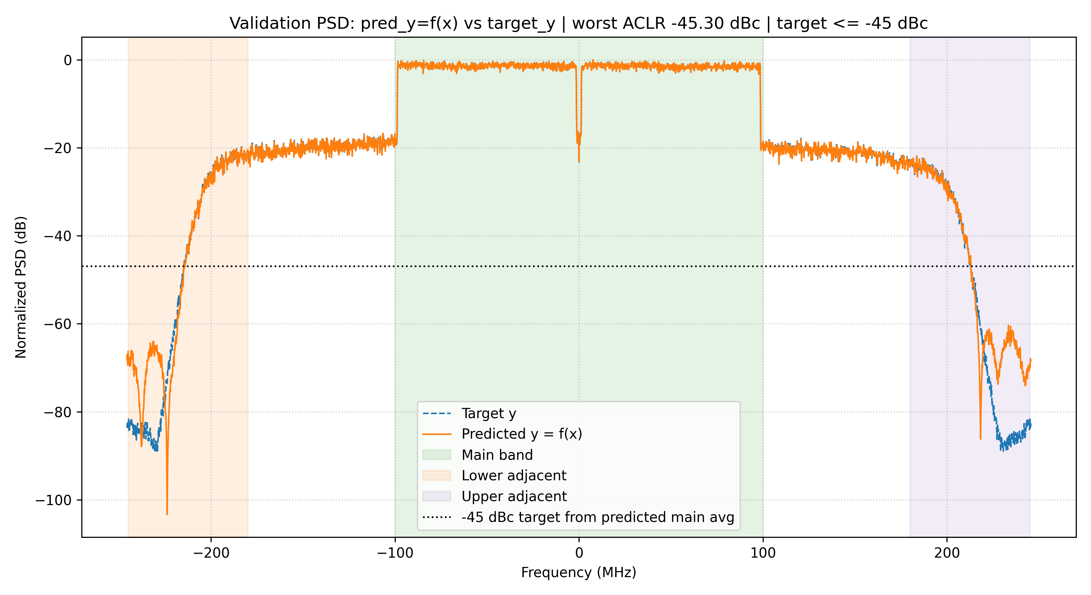
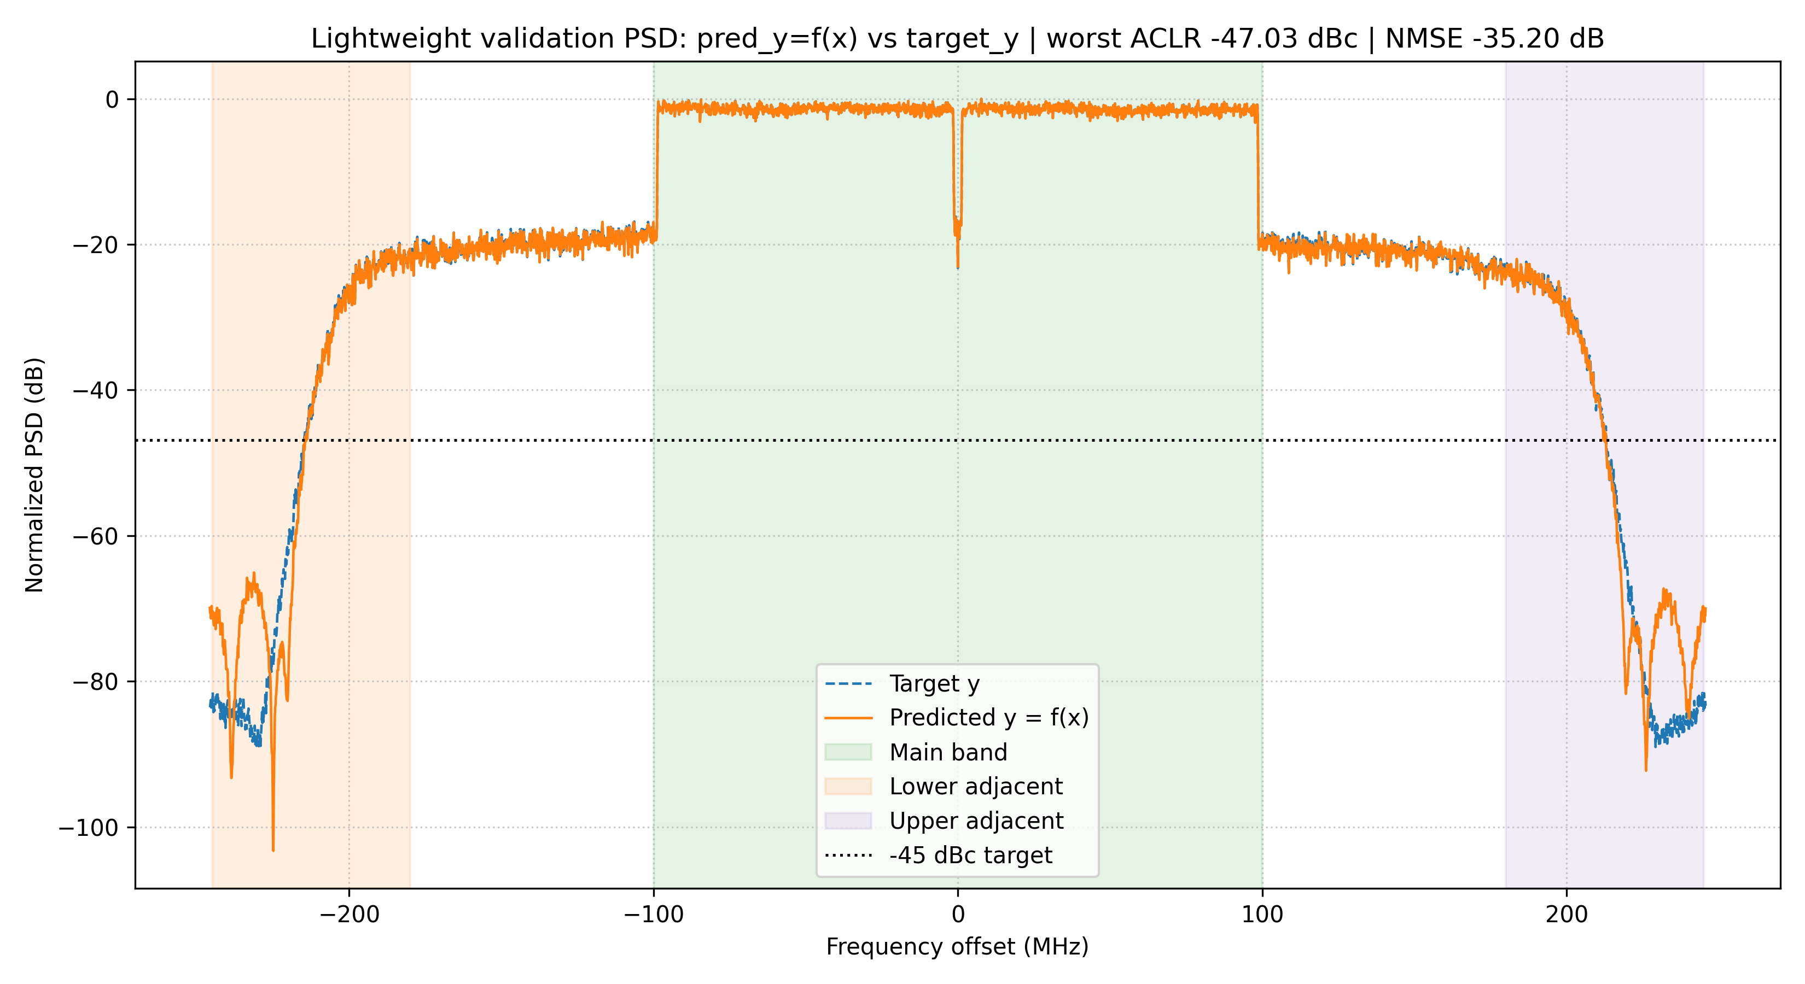
轻量模型证明 ACLR 可保，NMSE 受主干容量限制
Lightweight
998 MAC · Input-9/attention4/FIR39
796 MAC · H10/L3/Input-6/FIR41
NMSE -37.37 dB
NMSE -35.20 dB
ACLR -45.30 dBc · ACLR 达标 / NMSE 未达标
ACLR -47.03 dBc · ACLR 达标 / NMSE 未达标
Lightweight AI DPD Final Defense
13 / 16

Slide 14
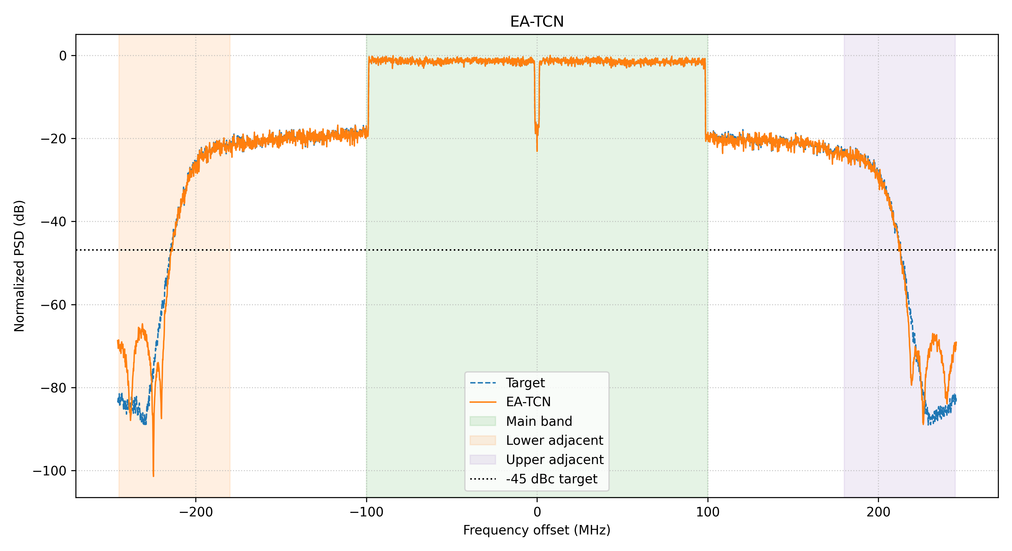
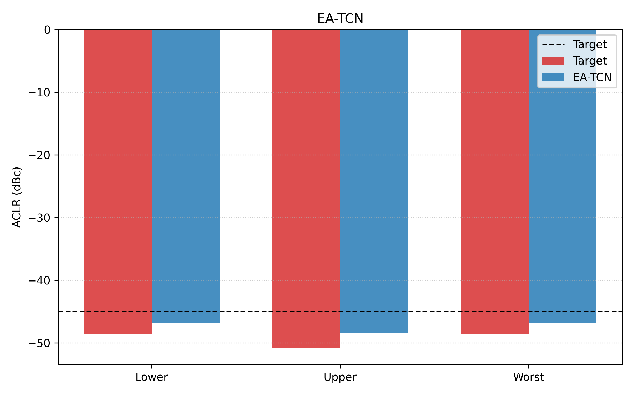
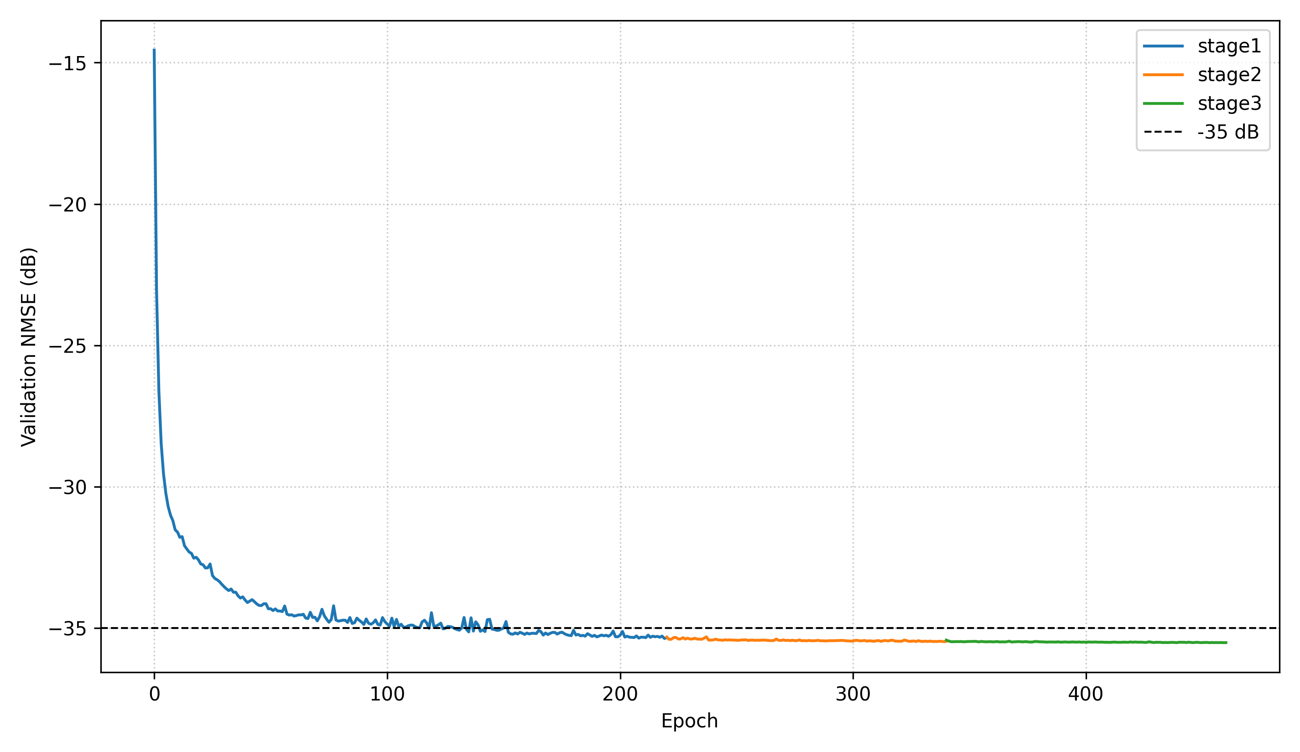
786 MAC 专项模型在极低预算下保持 ACLR 达标
786 MAC
结构与 checkpoint
NMSE -35.46 dB
worst ACLR -46.76 dBc
H10/L4/Input-6/pointwise rank 3/FIR41
786 real multipliers
step800_scratch_h10_l4_base6_rank3_fir41_786.pth
距 -40 dB 约 4.54 dB · 未达标
相对门限约 1.76 dB 余量 · ACLR 达标
▶
FIR41 保住邻道泄漏，ACLR 有约 1.76 dB 门限余量。
▶
L4 + rank3 pointwise 接近 796 baseline，但主干容量不足以达到 -40 dB。
▶
<=800 MAC 的主要瓶颈是低复杂度主干的非线性拟合能力。
Lightweight AI DPD Final Defense
14 / 16

Slide 15
TCN + FIR 路线更适合端侧流水部署
Engineering Value
频谱合规
主带精度
主模型 worst ACLR -48.77 dBc，相对 -45 dBc 目标有约 3.77 dB 余量。
主模型 NMSE -40.15 dB，满足结题目标。
可压缩起点
部署友好
2268/2284 MAC 达标模型可作为剪枝、低秩和 QAT 的教师或初始化。
扩张卷积、逐点混合和 FIR 均可映射为确定性乘加流水。
Lightweight AI DPD Final Defense
15 / 16

Slide 16
结题结论聚焦达标交付和低复杂度边界
Conclusion
已完成目标
▶
从 2284/2268 MAC 达标模型出发做结构化剪枝。
EA-TCN 主模型在 2284 MAC 下达到 NMSE -40.15 dB 与 worst ACLR -48.77 dBc，满足赛题双指标。
▶
对 pointwise 混合层继续做低秩分解与恢复训练。
▶
引入 QAT 定点量化，评估 FPGA/DSP 流水实现。
轻量化边界
▶
保留频域带权 refit，持续约束邻道泄漏。
998、796、786 MAC 模型均能保持 ACLR 达标，但 NMSE 未达标，极低复杂度下主干容量是关键限制。
谢谢各位老师指导
Lightweight AI DPD Final Defense
16 / 16

